Slide 1
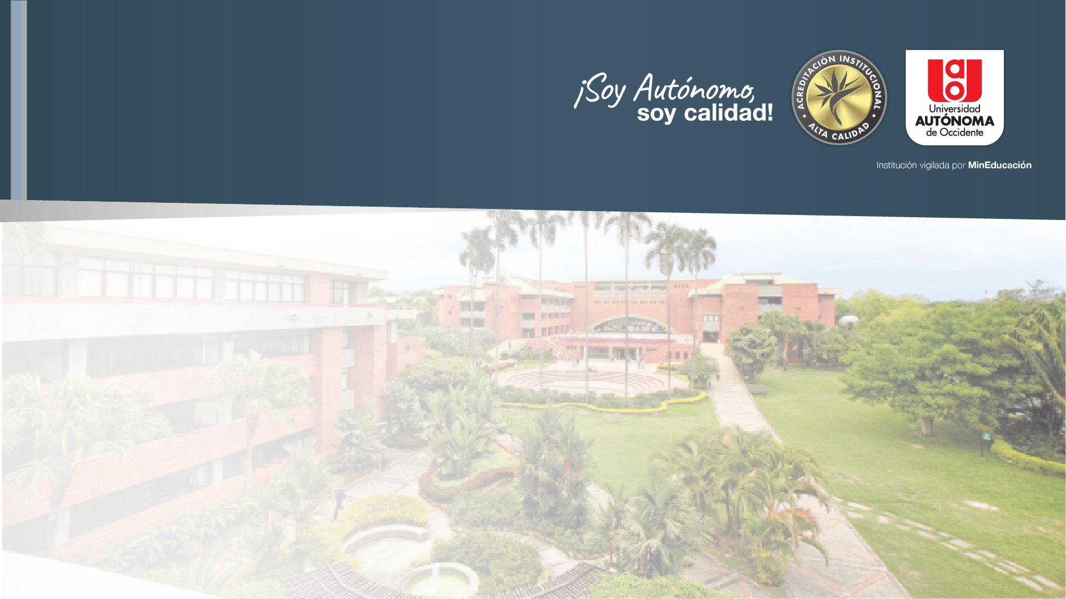
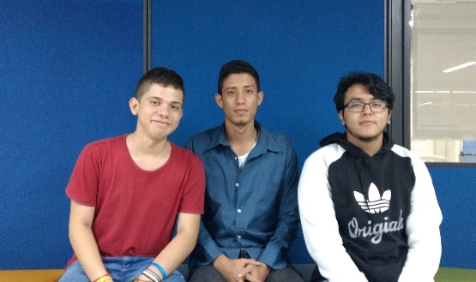
Agregue una foto del colectivo aquí
Código de la PEF Nombre de la PEF
Participante en el colectivo | Código | Programa
Diego Alejandro Zorrilla Hernández | 2170236 | MK04
Sergio Alejandro Bolaños Ramírez | 2170648 | EK06
Juan Camilo López Mercado | 2170601 | ME05
Actividad Complementaria – Jornada de Socialización del Periodo 2018-3

Slide 2
ASPECTOS MÁS RELEVANTES DE LA PEF
Nombre de la PEF | PEF 366 – Desarrollo de material educativo orientado a la cultura Maker para el curso de diseño conceptual.
Propósito formativo | Desarrollar recursos educativos para ayudar al entendimiento de las temáticas del curso de diseño conceptual, con base en las características de la cultura Maker.
Mentor(a/es) | Leonardo Saavedra
Aspectos más relevantes de la Práctica | La práctica consistía en desarrollar recursos educativos para el curso de diseño conceptual, por lo cual se debían escoger 3 temáticas impartidas en el curso y con base en un estudio previo de las características de la cultura Maker se debían estructurar éstas, una por cada integrante del colectivo.
Actividad Complementaria – Jornada de Socialización del Periodo 2018-3

Slide 3
RESUMEN DEL PERFIL DE PROYECTO
Título | Desarrollo de material didáctico para el curso Diseño Conceptual de la Universidad Autónoma de Occidente.
Necesidad o problema que origina el proyecto | Mejorar el aprendizaje de las temáticas enseñadas a los estudiantes del curso diseño conceptual de la universidad autónoma de occidente con base a las características de la cultura Maker.
Objetivos | Identificar aquellos temas en los cuales los estudiantes de Diseño Conceptual presentan mayor dificultad al momento de aprenderlos y aplicarlos. Desarrollar 3 herramientas con enfoque en la cultura Maker para los temas que se imparten en Diseño Conceptual. Realizar actividades de prueba con estas herramientas en un grupo de Diseño Conceptual. Implementar mejoras en las herramientas propuestas mediante el desarrollo del objetivo
Resultados | Artículo “Cultura Maker en la educación superior”. Actividad 1: identificación y clasificación de los atributos de diseño. Actividad 2: análisis jerárquico de procesos (AHP). Actividad 3: análisis morfológico.
Actividad Complementaria – Jornada de Socialización del Periodo 2018-3

Slide 4
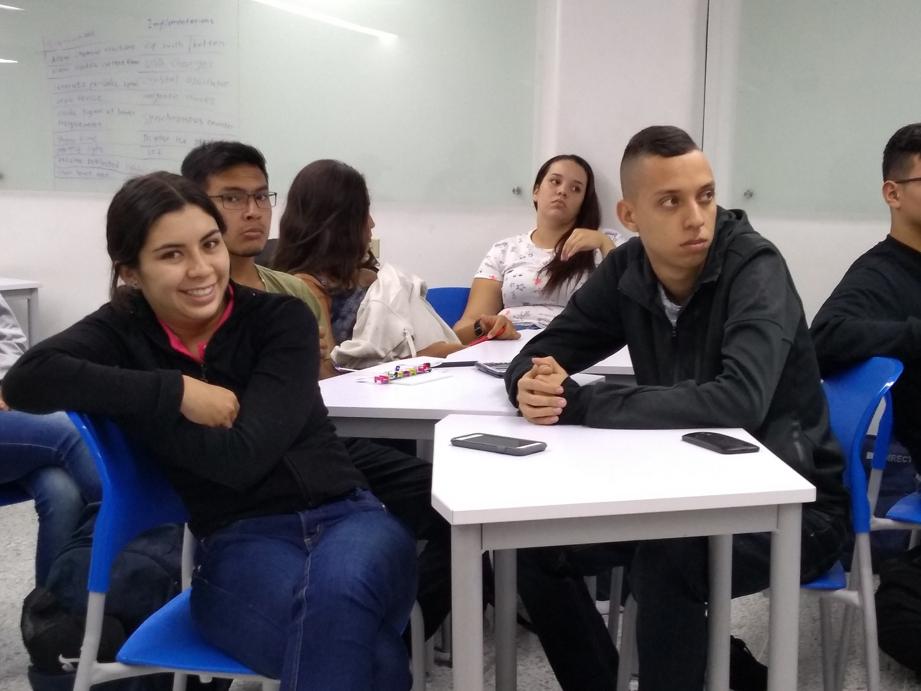
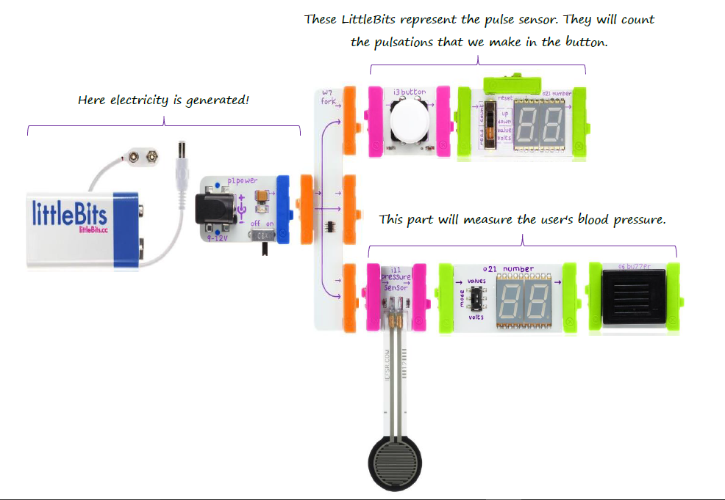
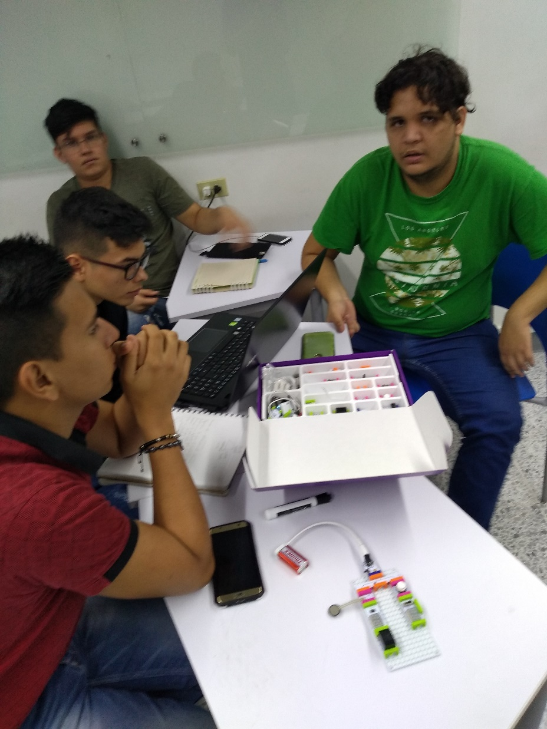
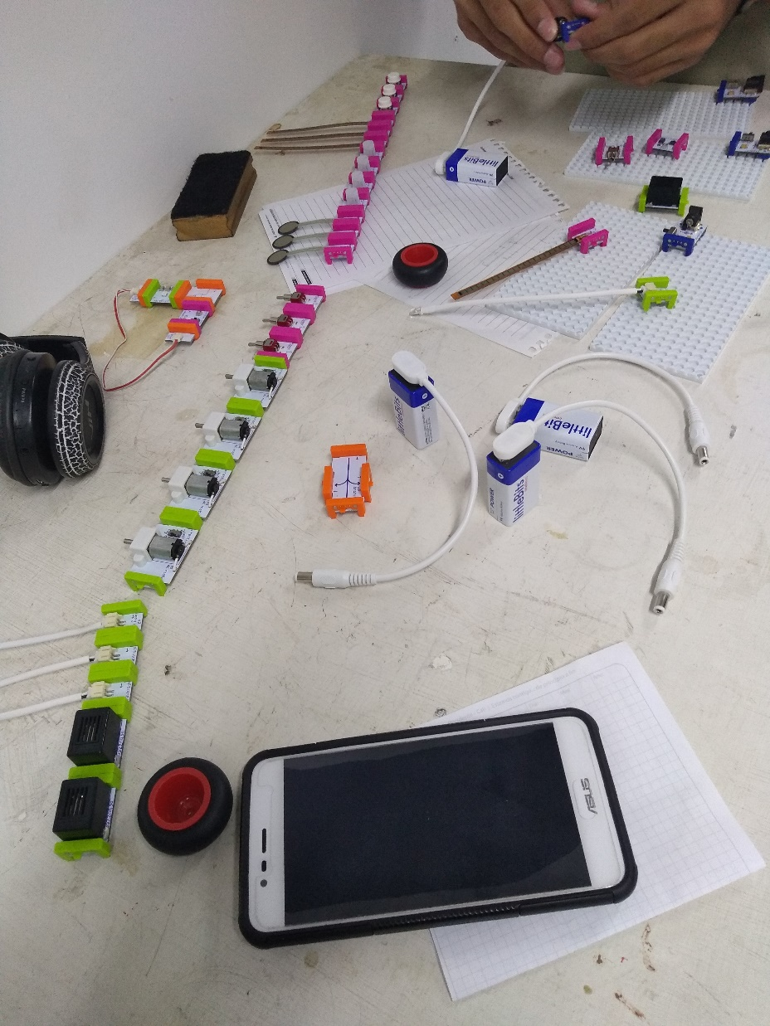
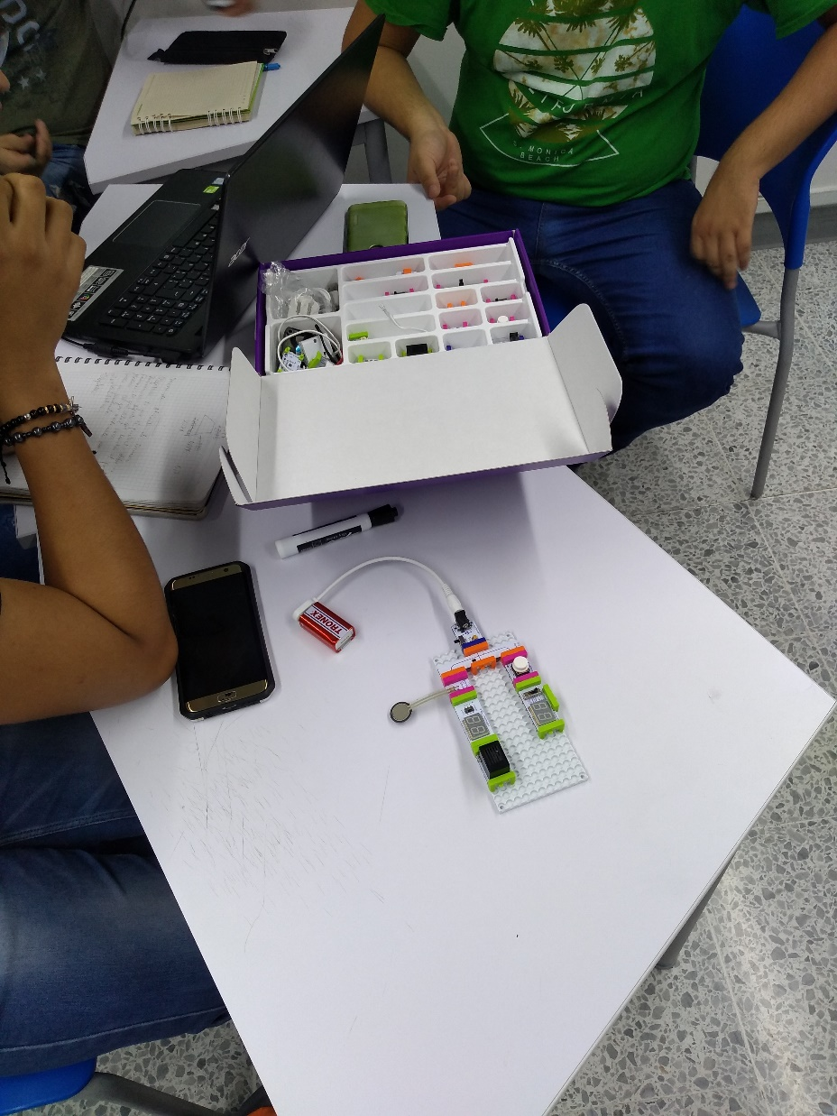
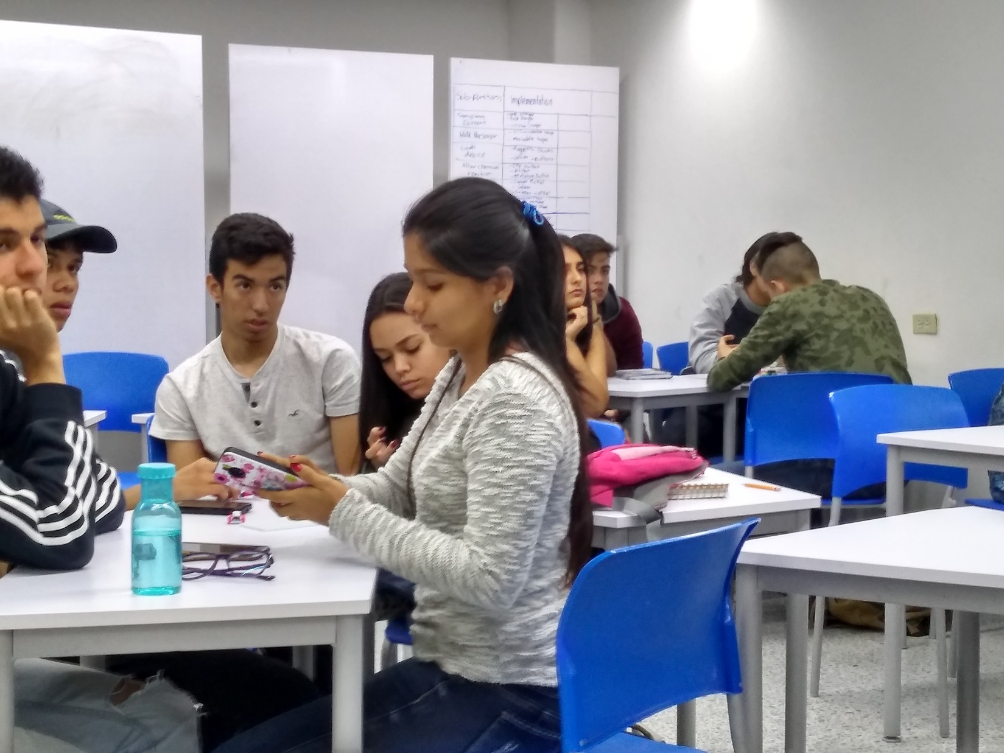
DESARROLLO DE LA PRÁCTICA Y RESULTADOS
Actividad Complementaria – Jornada de Socialización del Periodo 2018-3

Slide 5
CONCLUSIONES Y APRENDIZAJES LOGRADOS
Conclusiones
Aprendizajes logrados
Durante el desarrollo del proyecto, el colectivo pudo adquirir experiencias significativas para el desarrollo personal de cada uno. Se pudo conocer una innovadora forma de aprendizaje, además de que se logró comprender un poco más sobre los problemas que enfrenta la educación en Colombia.
Concepto, características y aplicación de la cultura Maker en la educación.
Problemas de deserción en la educación colombiana.
Estructuración y referenciación de documentos.
Conocimiento y uso de LittleBits.
Planeación y estructuración de actividades educativas.
Actividad Complementaria – Jornada de Socialización del Periodo 2018-3

Slide 6
VIDEOCLIP RELATANDO LA EXPERIENCIA
Inserte el videoclip aquí, procurando que se reproduzca directamente
Actividad Complementaria – Jornada de Socialización del Periodo 2018-3

Slide 7
Facultad de Ingeniería
Departamento de Innovación en Ingeniería
Espacio formativo: Actividad Complementaria
Jornada de Socialización 2018-3

